Slide 1
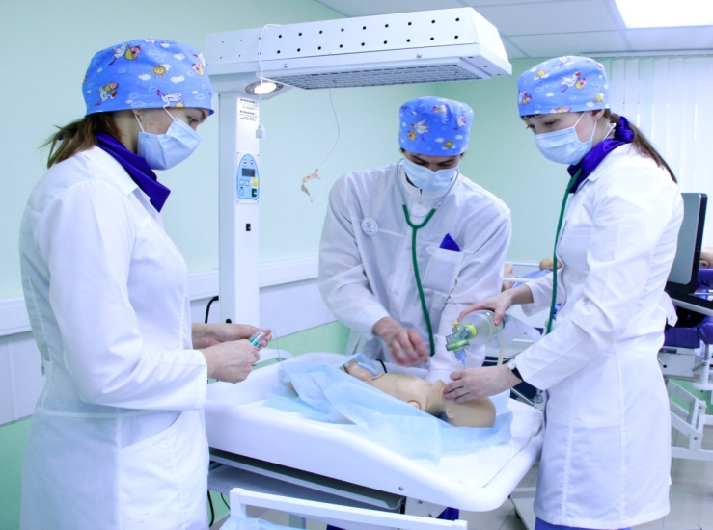
Педиатрическое образование: практикоориентированность в формате новой логистики образовательного процесса
М.Ю. Галактионова, Н.В. Тихонова,
Д.А. Маисеенко
01 сентября 2017 г.

Slide 2
Структура педиатрического факультета (2017)
Педиатрический
факультет
Отделение подготовки по направлению социальная работа
Ученый совет факультета
Методическая комиссия факультета
Кафедра дерматовенерологии с курсом косметологии и ПО имени профессора В.В. Иванова
Кафедра детских инфекционных болезней с курсом ПО Кафедра детских болезней с курсом ПО
Кафедра детской хирургии с курсом ПО имени профессора В.П. Красовской
Кафедра поликлинической педиатрии и пропедевтики детских болезней с курсом ПО
Кафедра пропедевтики внутренних болезней и терапии
Кафедра туберкулеза с курсом ПО
Кафедра патологической физиологии с курсом клинической патофизиологии имени профессора В.В. Иванова
Кафедра сестринского дела и клинического ухода
Кафедра физиологии имени профессора А.Т. Пшонника
Кафедра физической культуры
Кафедра философии и социально-гуманитарных наук
Кафедра микробиологии имени доцента Б.М. Зельмановича

Slide 3
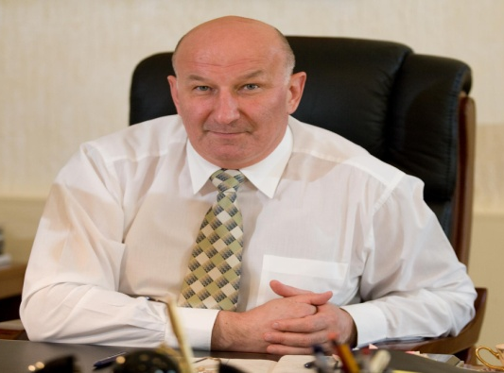
Стратегия развития Красноярского государственного медицинского университета им. В.Ф. Войно-Ясенецкого
на период до 2025 г.
Практикоориентированость образования с сохранением общей эрудированности и профессиональной культуры студентов;
Переход к новой логистике образовательного процесса: от кафедр к образовательным программам; от потоковых курсов к образовательным модулям; расширение академической мобильности студентов; зачитывание результатов обучения по online курсам и др.;
Более высокие требования к самостоятельному обучению студентов («умение учиться») с широким использованием возможностей online образования;
Расширение компетенций студентов в области психологии человека, социальных и этических проблем;
Готовность и способность студентов работать на стыке различных предметных областей «медицина и биология»; «медицина и цифровая инженерия»; «медицина и техника»; «фармацевтика и биотехнологии» и др.
Переход к системе непрерывного медицинского образования, требующей от обучающихся – быстрого освоения новых знаний и технологий, отказа от сложившихся паттернов работы и устаревших практик лечения.

Slide 4
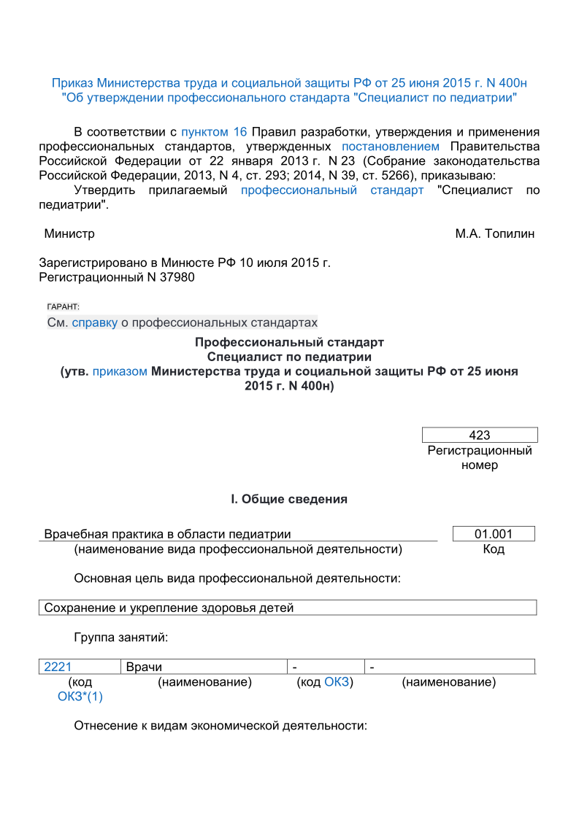
Цель и задачи педиатрического факультета:
Цель: повышение эффективности и качества подготовки врача по специальности 31.05.02 Педиатрия на основе требований профессионального стандарта «Специалист по педиатрии» (Приказ Минтруда от 25.06.2015 № 400н) для удовлетворения потребностей работодателя и современной медицинской науки.
«Выпускники-педиатры должны не только прийти в практическое здравоохранение…
…они должны там остаться»
В.И. Скворцова

Slide 5
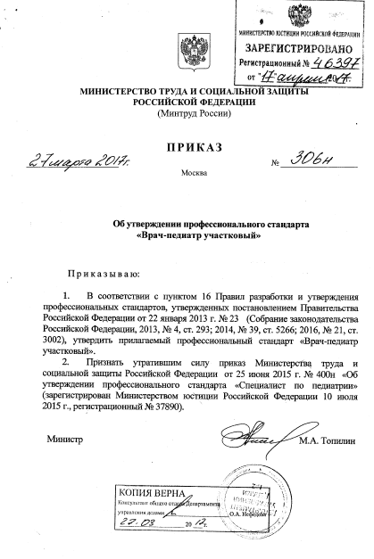
Приказом Минтруда России от 27.03.2017 г. №306н утвержден профессиональный стандарт «Врач-педиатр участковый»
Основной функцией специалиста является врачебная практика в области педиатрии, сохранение и укрепление здоровья детей.
Стандартом предусмотрено выполнение участковыми педиатрами функций по оказанию медицинской помощи детям в амбулаторных условиях, не предусматривающих круглосуточного медицинского наблюдения и лечения, в том числе на дому при вызове медицинского работника.
Стандартом установлены требования к образованию и опыту работы, необходимые специалисту для выполнения каждой из функций.

Slide 6
Задачи по повышению качества обучения студентов:
актуализация педагогических подходов к деятельности кафедр факультета к подготовке врача специалиста в соответствии с требованиями профессионального стандарта «Специалист по педиатрии» с ориентацией на формирование необходимых знаний и умений согласно данного стандарта;
укрепление потенциала преподавателей высшей медицинской школы;
формирование практикоориентированности и положительной мотивации у студентов (с 1 по 6 курс) на освоение профессиональных компетенций и обучение по специальности Педиатрия через интеграцию в международное образовательное пространство, развитие академической мобильности;
социально-личностное развитие обучающихся через создание единой комплексной системы воспитательной работы факультета (с 1-го по 6 курсы) в рамках воспитательной деятельности и молодежной политики ВУЗа;

Slide 7
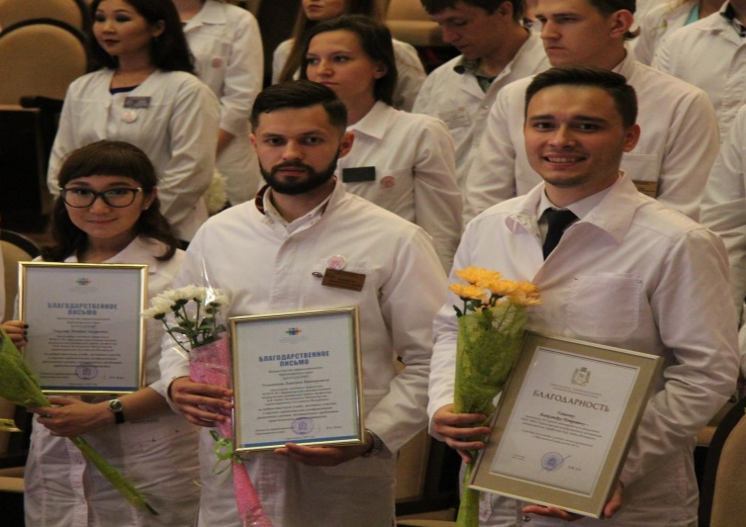
Новая логистика образовательного процесса
повышение эффективности образовательной деятельности (на примере реализации основной профессиональной образовательной программы «Педиатрия»)
Суть психолого-педагогического эксперимента состоит в обеспечении дифференцированного и индивидуально-ориентированного подхода ко всем обучающимся
Начало : 01 сентября 2017 года
Курс: 1 (180 чел.)

Slide 8
Новая логистика образовательного процесса
апробация внедрения современных психолого-педагогических технологий управления образовательным процессом, включающих в себя новые методы планирования, финансирования, методического обеспечения и профессионального мастерства ;
оптимизация структуры и системы управления основной образовательной программой;
апробация и внедрение системы показателей и критериев оценки образовательной деятельности факультета;
совершенствование системы методической и психолого-педагогической подготовки и профессионального развития профессорско-преподавательского состава
совершенствование оплаты труда и регламентации деятельности профессорско-преподавательского состава;

Slide 9
Критерии оценки:
уровень подготовки на предыдущей ступени обучения, выраженный в виде среднего балла аттестата, результатов ЕГЭ и других (результаты предметных конкурсов, олимпиад и т.д., начиная со второго курса – средний балл за предыдущий курс);
уровень мотивации к получению высшего медицинского образования;
уровень самоорганизации учебной деятельности;
уровень притязаний;
уровень сформированности профессиональных предпочтений.

Slide 10
Критерии отбора
достоверная взаимосвязь между баллом ЕГЭ и средним баллом успеваемости обучающихся (r=0,4884, 1859 пар значений);
значимой связи между средним баллом успеваемости и коэффициентом интеллекта IQ, не выявлено;
ключевой параметр, влияющий на успеваемость – которая определяется мотивацией.

Slide 11
Новая логистика образовательного процесса
дифференцированный подход (выделение групп обучающихся, соответствующих уровням: необходимому, допустимому, высокому – условно обозначаемых C, B, A)
предоставление возможности для реализации индивидуальных образовательных траекторий

Slide 12
ПЕДАГОГИЧЕСКИЙ ЭКСПЕРИМЕНТ
Студенты 1 курса
Разделение студентов на группы в зависимости от базового уровня (балл ЕГЭ), результатов психологического тестирования. Присвоение группам на каждом факультете уровневого индекса (A,B,C). Дифференцированный подход к обучению этих групп.
Анализ балла ЕГЭ
Формирование
групп
Психологическое
тестирование
Из числа студентов
с высоким ЕГЭ, выявлено
35,2%
с низкой
мотивацией
к обучению
103, 104, 105
132-150
101, 102,
106-112
151-240
241 и выше
113, 114

Slide 13
ПЕДАГОГИЧЕСКИЙ ЭКСПЕРИМЕНТ
отбор инициативных преподавателей – грамотное выстраивание кадровой политики;
обучающий семинар по формируемым компетенциям в соответствии с профессионального стандарта «Специалист по педиатрии» (Приказ Минтруда от 25.06.2015 № 400н)
разработка и внедрение критериев оценки деятельности ППС;
систематическое повышение методической грамотности преподавателей (организация курсов повышения квалификации);

Slide 14
«Начало – самая сложная часть любой работы» Платон

Slide 15
Благодарим за внимание!
Поздравляем с ДНЕМ ЗНАНИЙ!

